Slide 2
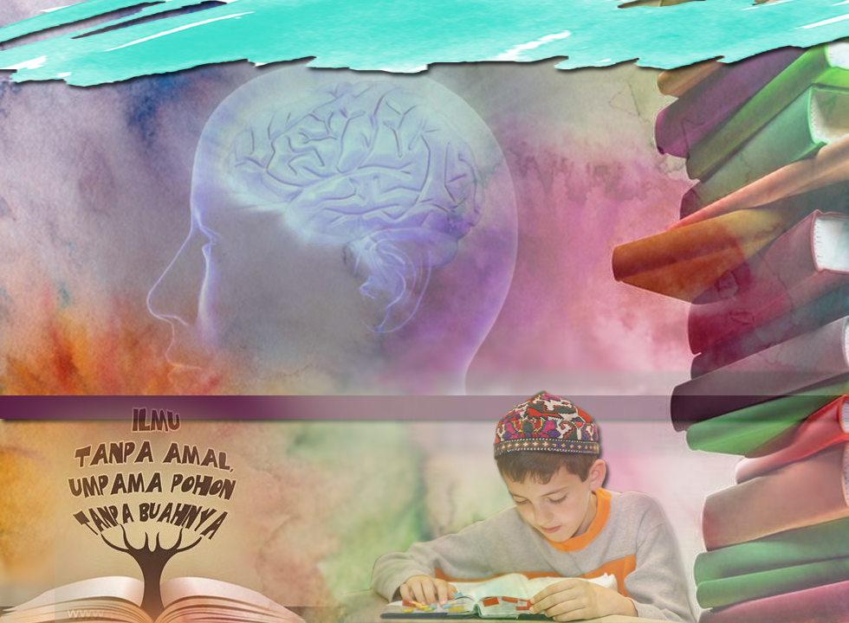
Pujian Kepada Allah S.W.T.
الْحَمْدُ للهِ
Segala puji-pujian hanya bagi
Allah S.W.T.

Slide 3
Syahadah
أَشْهَدُ أَن لآ إِلَهَ إِلاَّ اللهُ وَحْدَهُ لاَ شَرِيْكَ لَهُ، وَأَشْهَدُ أَنَّ مُحَمَّدًا عَبْدُهُ وَرَسُوْلُهُ
ِAku bersaksi bahawa sesungguhnya tiada tuhan melainkan Allah Yang Maha Esa, tiada sekutu bagiNya dan juga aku bersaksi bahawa Nabi Muhammad SAW itu adalah hamba-Nya dan Rasul-Nya.

Slide 4
Selawat Ke Atas
Nabi Muhammad S.A.W
اَللَّهُمَّ صَلِّ وَسَلِّمْ عَلَى سَيِّدَنَا مُحَمَّدٍ
وَعَلَى آلِهِ وَصَحْبِهِ وَمَنْ تَبِعَهُمْ بِإِحْسَانِ إِلَى يَوْمِ الدِّيْن.
Ya Allah, cucurilah rahmat dan sejahtera ke atas Nabi Muhammad SAW dan ke atas keluarganya, para sahabatnya dan para pengikut baginda sehingga hari pembalasan.

Slide 5
Pesanan Taqwa
اتَّقُوا اللهَ حَقَّ تُقَاتِه، وَتَفَقَّهُوْا فِي الدِّيْنِ فِي عَقَائِدِهِ وَأَحْكَامِه.
Bertakwalah saudara-saudara kepada Allah dengan mentaatiNya penuh keikhlasan serta fahamilah ajaran agama saudara sama ada dari segi akidah mahupun hukum hakam.

Slide 7
Pengertian Ilmu
Memahami / mengetahui sesuatu dengan jelas.
Syara’
Mengandungi kebaikan

Slide 8
Sabda Rasulullah SAW
مَنْ يُرِدِ اللَّهُ بِهِ خَيْرًا يُفَقِّهْهُ فِي الدِّينِ.
“Sesiapa yang dikehendaki kebaikan oleh Allah sudah pasti diberikan kefahaman (ilmu) dalam agama”.

Slide 9
Sabda Rasulullah SAW
إِنَّ اْلأَنْبِيَاءَ لَمْ يُوْرِثُوْا دِيْنَارًا وَلاَ دِرْهَمًا، وَإِنَّمَا أَوْرَثُوا اْلعِلْمَ.
"Sesungguhnya para nabi tidak mewariskan wang dinar atau dirham. Sesungguhnya mereka hanya mewariskan ilmu"

Slide 10
Martabat Ilmu Syariat
JAHIL
Tanpa ilmu syariat
Ilmu bukan syariat
Membantu ketaatan

Slide 11
Firman Allah Taala dalam
Surah Al-Anfal ayat 60:
وَأَعِدُّواْ لَهُم مَّا اسْتَطَعْتُم مِّن قُوَّةٍ وَمِن رِّبَاطِ الْخَيْلِ تُرْهِبُونَ بِهِ عَدْوَّ اللّهِ وَعَدُوَّكُمْ وَآخَرِينَ مِن دُونِهِمْ لاَ تَعْلَمُونَهُمُ اللّهُ يَعْلَمُهُمْ وَمَا تُنفِقُواْ مِن شَيْءٍ فِي سَبِيلِ اللَّهِ يُوَفَّ إِلَيْكُمْ وَأَنتُمْ لاَ تُظْلَمُونَ
“Dan sediakanlah untuk menentang mereka (musuh yang menceroboh) segala jenis kekuatan yang dapat kamu sediakan dan dari pasukan-pasukan berkuda yang lengkap sedia, untuk menggerunkan dengan persediaan itu musuh Allah dan musuh kamu serta musuh-musuh yang lain dari mereka yang kamu tidak mengetahuinya, sedang Allah mengetahuinya. Dan apa sahaja yang kamu belanjakan pada jalan Allah akan disempurnakan balasannya kepada kamu, dan kamu tidak akan dianiaya.”

Slide 12
Kepentingan Ilmu bukan syariat
Mencipta kekuatan
Menggerunkan musuh
Tidak bergantung kepada golongan bukan Islam

Slide 13
Ilmu syar’ie diiktiraf agama
Memahami kitab Allah dan sunnah Rasulullah S.A.W
Ilmu pengetahuan yang membawa kebaikan dari segi syara’
Bencana kejahilan
Pengetahuan yang membawa kepada keingkaran

Slide 14
Tuntutan mencari ilmu
Pengalaman, pembacaan atau persekolahan
Mendekatkan diri kepada Allah S.W.T
Ilmu akademik
Pendekatan syar’ie
Wasilah dalam menjadi hamba Allah yang bertaqwa

Slide 15
Kelebihan Ilmu
1
Ilmu tetap kekal
Sabda Rasulullah SAW
إِذَا مَاتَ اِبْنُ آدَمَ انْقَطَعَ عَمَلُهُ إِلاَّ مِنْ ثَلاَث: صَدَقَةٍ جَارِيَةٍ، أوْ عِلْمٍ يُنْتَفَعُ بِهِ، أَوْ وَلَدٍ صَالِحٍ يَدْعُو لَهُ.
“Apabila mati seorang anak Adam terputuslah amalannya kecuali tiga perkara: sedekah jariah(Wakaf), ilmu yang dimanfaatkan dengannya atau anak yang soleh yang berdoakan kebaikan baginya. ”

Slide 16
Kelebihan Ilmu
2
Menerima pusaka para Nabi
3
Menjadikan kehidupan seseorang lebih murni, bersih, bermaruah dan mulia.
4
Merintis jalan ke Syurga.
5
Cahaya menerangi hati untuk ma’rifah Allah dan melicinkan perhubungan sesama manusia.
6
Diangkat martabat oleh Allah

Slide 17
Bencana Kejahilan
1
Membuka jalan kepada syirik, bidaah dan kesesatan.
2
Mencetuskan masalah kepada keluarga, persekitaran, masyarakat dan organisasi.
3
Membiakkan akhlak keji, maksiat dan jenayah.
4
Hidup tanpa matlamat yang jelas.
5
Mendedahkan diri kepada kemurkaan Allah Taala.

Slide 18
Seruan Khutbah
Memuliakan para pendidik dan ulama’
Mendampingi diri dengan pendidik dan ulama’
Memberi sokongan dan berkorban apa sahaja demi menghapuskan kejahilan

Slide 19
Firman Allah Taala dalam
Surah An-Nisa’: ayat 113 :
وَلَوْلاَ فَضْلُ اللّهِ عَلَيْكَ وَرَحْمَتُهُ لَهَمَّت طَّآئِفَةٌ مُّنْهُمْ أَن يُضِلُّوكَ وَمَا يُضِلُّونَ إِلاُّ أَنفُسَهُمْ وَمَا يَضُرُّونَكَ مِن شَيْءٍ وَأَنزَلَ اللّهُ عَلَيْكَ الْكِتَابَ وَالْحِكْمَةَ وَعَلَّمَكَ مَا لَمْ تَكُنْ تَعْلَمُ وَكَانَ فَضْلُ اللّهِ عَلَيْكَ عَظِيمًا
“Dan jika tidak kerana kurniaan Allah dan rahmat-Nya kepadamu, nescaya segolongan dari mereka telah menyesatkanmu, padahal mereka tidak menyesatkan melainkan dirinya sendiri; dan mereka tidak dapat mendatangkan mudarat kepadamu sedikitpun; dan Allah telah menurunkan kepadamu Kitab serta Hikmah, dan telah mengajarmu apa yang engkau tidak ketahui. Dan adalah kurnia Allah yang dilimpahkan-Nya kepadamu amatlah besar”.

Slide 20
بَارَكَ اللهُ لِيْ وَلَكُمْ بِالْقُرْآنِ الْعَظِيْمِ وَنَفَعَنِي وَإِيَّاكُمْ بِمَا فِيْهِ مِنَ الأيَاتِ وَالذِّكْرِ الْحَكِيْمِ وَتَقَبَّلَ مِنِّي وَمِنْكُمْ تِلاوَتَهُ إِنَّهُ هُوَ السَّمِيعُ الْعَلِيْمُ. أَقُوْلُ قَوْلِيْ هَذَا وَأَسْتَغْفِرُ اللهَ الْعَظِيْمَ لِيْ وَلَكُمْ وَلِسَائِرِ الْمُسْلِمِيْنَ وَالْمُسْلِمَاتِ وَالْمُؤْمِنِيْنَ وَالْمُؤْمِنَاتِ الأَحْيَاءِ مِنْهُمْ وَالأَمْوَاتِ، فَاسْتَغْفِرُوْهُ،
إِنَّهُ هُوَ الْغَفُوْرُ الرَّحِيْمُ.

Slide 21
Doa Antara Dua Khutbah
Aamiin Ya Rabbal Aalamin..
Tuhan Yang Memperkenankan Doa Orang-orang Yang Taat, Berilah Taufik Kepada Kami
Di Dalam Mentaatimu, Ampunilah Kepada
Mereka Yang
Memohon Keampunan.
Aamiin

Slide 23
Pujian Kepada Allah S.W.T.
الْحَمْدُ لِلَّهِ
Segala puji-pujian hanya bagi
Allah S.W.T.

Slide 24
Syahadah
وَأَشْهَدُ أَن لاَّ إِلَهَ إِلاَّ اللهُ،
وَأَشْهَدُ أَنَّ سَيِّدَنَا مُحَمَّدًا عَبْدُهُ وَرَسُوْلُهُ
Dan aku bersaksi bahawa sesungguhnya tiada tuhan melainkan Allah Yang Maha Esa, dan aku bersaksi bahawa junjungan kami nabi Muhammad S.A.W adalah hambaNya dan rasulNya.

Slide 25
Selawat Ke Atas
Nabi Muhammad S.A.W
اللَّهُمَّ صَلِّ وَسَلِّمْ عَلَى سَيِّدِنَا مُحَمَّدٍ
وَعَلَى آلِهِ وَصَحْبِهِ أَجْمَعِيْنَ.
Ya Allah, cucurilah rahmat dan sejahtera ke atas junjungan kami Nabi Muhammad S.A.W dan keluarganya serta para sahabatnya.

Slide 26
Pesanan Takwa
أَوْصِيْكُمْ وَنَفْسِي بِتَقْوَى الله وَاحْذَرُوا مَسَالِكَ اْلجَاهِلينَ وَابْتَعِدُوا عَنِ اتِّبَاعِ الْمُجْرِمِين.
Bertakwalah kepada Allah, hindarilah daripada terpengaruh cara hidup orang-orang jahil dan jauhilah saudara-saudara daripada mengikuti jejak penjenayah.

Slide 27
Seruan
Mengenang jasa rasul kesayangan, nabi Muhammad SAW yang berjuang membawa ajaran Islam. Selawat dan salam kepada Rasulullah s.a.w.
(Surah Al-Ahzab : Ayat 56)
“Sesungguhnya Allah Taala Dan Para MalaikatNya Sentiasa Berselawat Ke Atas Nabi (Muhammad).
Wahai Orang-orang Beriman! Berselawatlah Kamu
Ke Atasnya Serta Ucapkanlah Salam Sejahtera Dengan Penghormatan Ke Atasnya Dengan Sepenuhnya”.

Slide 28
Selawat

Slide 29
اللَّهُمَّ اغْفِرْ لِلْمُؤْمِنِيْنَ وَالْمُؤْمِنَاتِ، وَالمُسْلِمِيْنَ وَالْمُسْلِمَاتِ الأَحْيَاءِ مِنْهُمْ وَالأَمْوَات،
إِنَّكَ سَمِيْعٌ قَرِيْبٌ مُجِيْبُ الدَّعَوَات.
Ya Allah, Ampunkanlah Dosa Golongan Mu’minin Dan Mu’minaat, Muslimin Dan Muslimat, samada yang masih hidup atau yang telah mati. Sesungguhnya Engkau Maha Mendengar dan Maha Memakbulkan segala permintaan.

Slide 30
اللَّهُمَّ أَعِزَّ الإِسْلَامَ وَالْمُسْلِمِيْنَ، وَأَذِلَّ الشِّرْكَ وَالْمُشْرِكِيْنَ، وَدَمِّرْ أَعْدَاءَكَ أَعْدَاءَ الدِّيْن. اللَّهُمَّ أَهْلِكِ الْكَفَرَةَ وَالظَّالِمِيْنَ، الَّذِيْنَ يُقَاتِلُوْنَ إِخْوَانَنَا الْمُسْلِمِيْنَ فِيْ رَاخِيْن. اللَّهُمَّ أَهْلِكِ الظَّالِمِيْنَ فِي مِيَانْمَار.
Ya Allah muliakanlah Islam dan kaum Muslimin, dan hinakanlah kesyirikan dan kaum musyrik, Ya Allah hancurkan musuh-musuhMu yang merupakan musuh-musuh agamaMu (Islam), Ya Allah binasakanlah kekufuran, toghut dan orang-orang yang zalim yang membunuh saudara-saudara semuslim kami di Rakhine.Ya Allah kenakan balasan ke atas orang - orang zalim di Myanmar.

Slide 31
اللَّهُمَّ إِنَّا نَجْعَلُكَ فِيْ نُحُوْرِهِمْ، وَنَعُوْذُ بِكَ مِنْ شُرُوْرِهِمْ. اللَّهُمَّ بَدِّدْ شَمْلَهُمْ وَفَرِّقْ جَمْعَهُمْ وَشَتِّتْ كَلِمَتَهُمْ وَزَلْزِلْ أَقْدَامَهُمْ، يَا قَهَّار، يَا جَبَّار، يَا مُنْتَقِم، يَا اللهُ، يَا اللهُ، يَا اللهُ.
اللَّهُمَّ أَنْجِ الْمُسْلِمِيْن فِي رَاخِيْن. اللَّهُمَّ أَنْجِ المُسْتَضْعَفِيْن مِنَ الْمُؤْمِنِيْنَ فِيْ رَاخِيْن. اللَّهُمَّ أَنْجِ الْمُسْلِمِيْنَ فِيْ كُلِّ مَكَان.
Ya Allah kami jadikan Engkau di hadapan mereka dan kami berlindung denganMu dari kejahatan-kejahatan mereka. Ya Allah cerai beraikan kekuatan mereka, pecah belahkan kesatuan mereka, selerakkanlah kalimah mereka, dan goncangkan kedudukan mereka, Wahai Tuhan Yang Maha Gagah, Wahai Tuhan Yang Maha Keras, Wahai Tuhan Yang Maha Membalas, Ya Allah, Ya Allah, Ya Allah.
Ya Allah, selamatkanlah kaum muslimin di Rakhine, Ya Allah selamatkanlah kaum mukmunin yan lemah di Rakhine. Ya Allah selamatkanlah kaum Muslimin di semua tempat.

Slide 34
رَبَّنَا ظَلَمْنَا أَنْفُسَنَا وَإِنْ لَمْ تَغْفِرْ لَنَا وَتَرْحَمْنَا لَنَكُوْنَنَّ مِنَ الْخَاسِرِيْنَ.
لآ إِلَهَ إِلاَّ أَنْتَ سُبْحَانَكَ إِنَّا كُنَّا مِنْ الظَّالِمِيْنَ. رَبَّنَا آتِنَا فِي الدُّنْيَا حَسَنَةً وَفِي الآخِرَةِ حَسَنَةً وَقِنَا عَذَابَ النَّارِ. وَصَلَّى اللهُ عَلىَ سَيِّدِنَا مُحَمَّدٍ وَعَلىَ آلِهِ وَصَحْبِهِ وَسَلَّمْ. وَالْحَمْدُ للهِ رَبِّ الْعَالَمِيْنَ.
Ya Allah …
Kami Telah Menzalimi Diri Kami Sendiri
Dan Sekiranya Engkau Tidak Mengampunkan Kami Dan Merahmati Kami Nescaya Kami Akan Menjadi Orang Yang Rugi.
Tiada Tuhan Melainkan Engkau Maha Suci Engkau Sesungguhnya Kami Di Kalangan Orang-orang
Yang Menzalimi Diri.
Ya Allah…
Kurniakanlah Kepada Kami Kebaikan Di Dunia Dan Kebaikan Di Akhirat Serta Hindarilah Kami Dari Seksaan Neraka.

Slide 35
Wahai Hamba-hamba Allah….
Sesungguhnya ALLAH menyuruh berlaku adil, dan berbuat kebaikan, serta memberi bantuan kepada kaum kerabat dan melarang daripada melakukan perbuatan-perbuatan keji dan mungkar serta kezaliman. Ia mengajar kamu (dengan suruhan dan larangannya ini) supaya kamu mengambil peringatan mematuhinya.

Slide 36
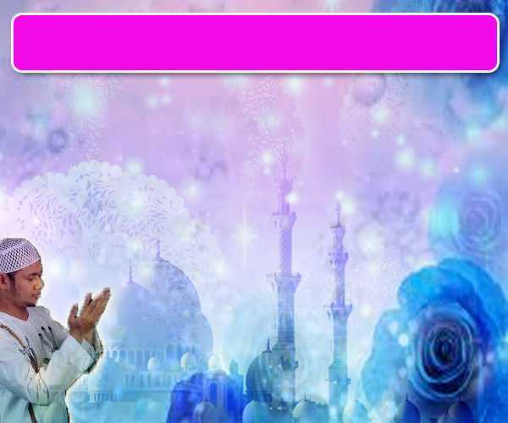
Maka Ingatlah Allah Yang Maha Agung
Nescaya Dia Akan Mengingatimu
Dan Bersyukurlah Di Atas Nikmat-nikmatNya Nescaya Dia Akan Menambahkan Lagi Nikmat Itu Kepadamu, dan Pohonlah
Dari Kelebihannya, Nescaya Akan Diberikannya Kepadamu. Dan Sesungguhnya Mengingati Allah Itu Lebih Besar (Faedah Dan Kesannya) Dan (Ingatlah) Allah Mengetahui Apa Yang Kamu Kerjakan.

Slide 37
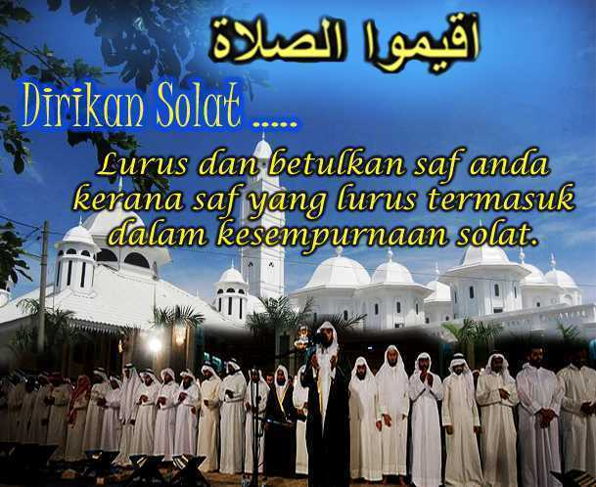

Slide 38
INTISARI KHUTBAH JUMAAT PADA 05/1/2018
TAJUK: KEPENTINGAN ILMU DAN BENCANA KEJAHILAN.
ILMU BERMAKSUD MEMAHAMI ATAU MENGETAHUI SESUATU DENGAN JELAS DARI SEGI SYARA’, DAN MENGANDUNGI KEBAIKAN.
ILMU AKAN MENDEKATKAN DIRI KEPADA ALLAH TAALA, DAN MEMBANTU KITA MENJALANI KEHIDUPAN YANG DITUNTUT SYARA’.
SESEORANG YANG TIDAK BERILMU AKAN MENDEDAHKAN DIRI KEPADA
BEBERAPA PERKARA:
i) MEMBUKA JALAN KEPADA SYIRIK, BID’AH DAN KESESATAN
ii) MENCETUSKAN MASALAH KEPADA DIRI, KELUARGA, PERSEKITARAN, MASYARAKAT DAN ORGANISASI.
iii) MENYUBURKAN AKHLAK KEJI, MAKSIAT DAN JENAYAH.

